Slide 1
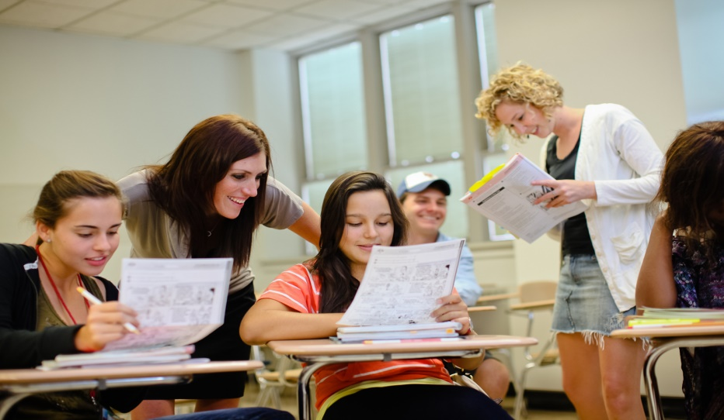
Управление дошкольного образования администрации города Тамбова Тамбовской области
Мероприятий
по повышению профессиональной компетенции педагогов дошкольных образовательных учреждений
города Тамбова
2021 год
Notes:
Оригинальные шаблоны для презентаций: https://presentation-creation.ru/powerpoint-templates.html
Бесплатно и без регистрации.

Slide 2
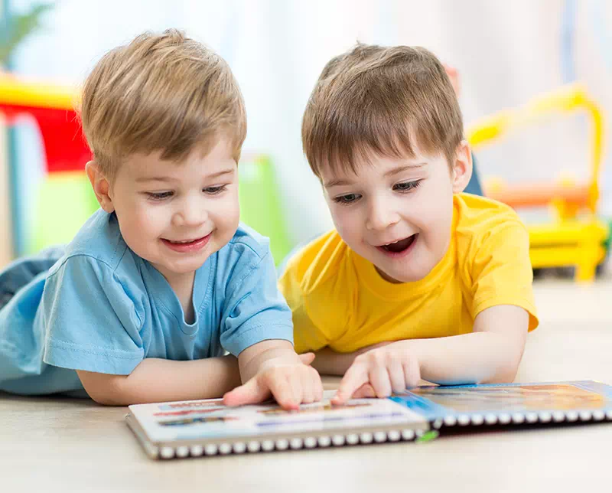
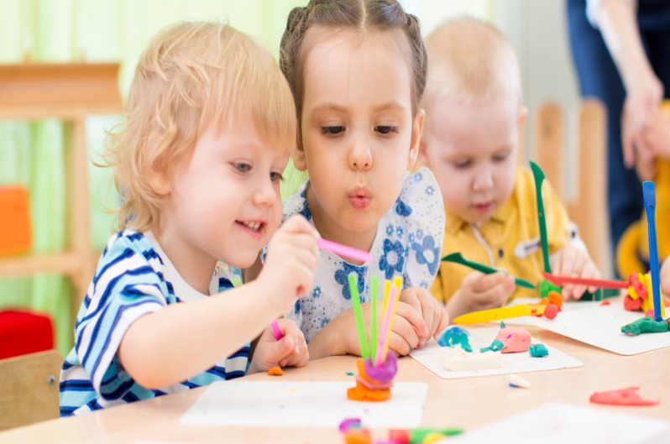
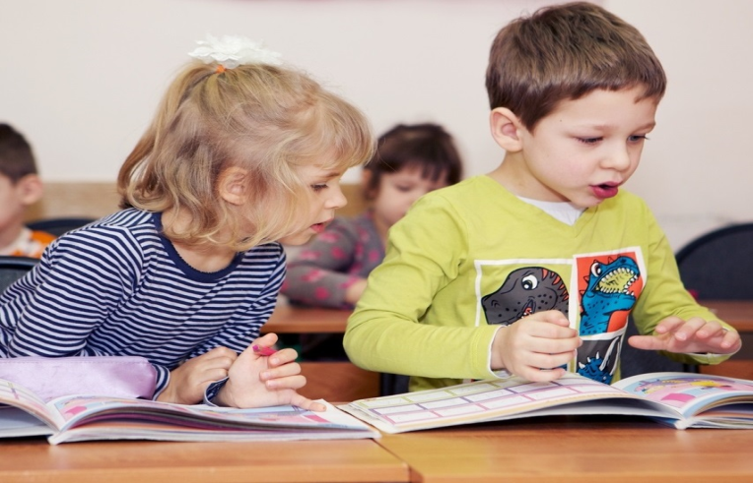
Управление дошкольного образования администрации города Тамбова Тамбовской области
Дошкольное образование как базис формирования функциональной грамотности ребенка
2021 год
Notes:
Оригинальные шаблоны для презентаций: https://presentation-creation.ru/powerpoint-templates.html
Бесплатно и без регистрации.

Slide 3
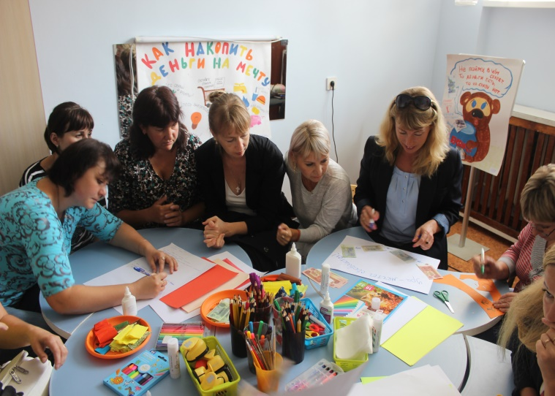
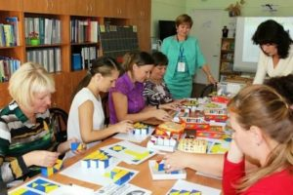
Февраль – Март
Модульный семинар
«Формирование предпосылок финансовой и математической грамотности детей
дошкольного возраста»
Аудитория слушателей:
- заместители заведующих
- старшие воспитатели
- педагоги-психологи
- воспитатели
- педагоги дополнительного образования
- инструкторы по физической культуре
Контакты:
отдел развития дошкольного образования, тел. 48-21-72
2021 год
Notes:
Оригинальные шаблоны для презентаций: https://presentation-creation.ru/powerpoint-templates.html
Бесплатно и без регистрации.

Slide 4
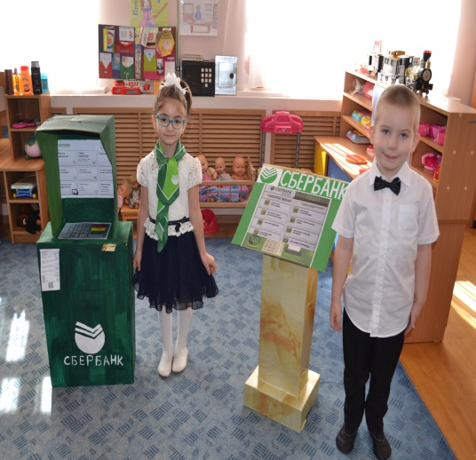
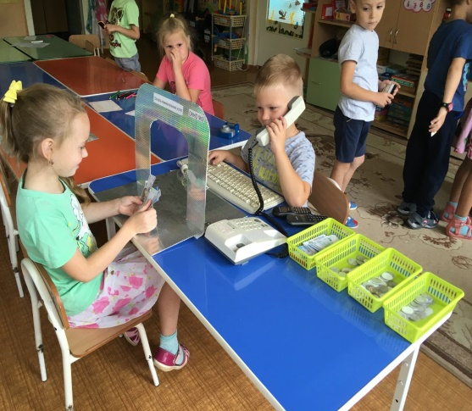
Февраль – Март
Модульный семинар
«Формирование предпосылок финансовой и математической грамотности детей дошкольного возраста»
Неделя мастер – классов:
- воспитатели
- педагоги - психологи
- инструкторы по физическому развитию
- педагоги дополнительного образования
Темы:
- «Формирование основ финансовой грамотности у старших дошкольников»
- «Использование STEAM-технологии в образовательной деятельности с дошкольниками по формированию у них математических представлений»
- «Интеграция развития математических способностей и физических качеств у детей на занятиях по физической культуре»
- «Логико-математические игры и упражнения в развитии интеллектуальных способностей дошкольников»
2021 год
Notes:
Оригинальные шаблоны для презентаций: https://presentation-creation.ru/powerpoint-templates.html
Бесплатно и без регистрации.

Slide 5
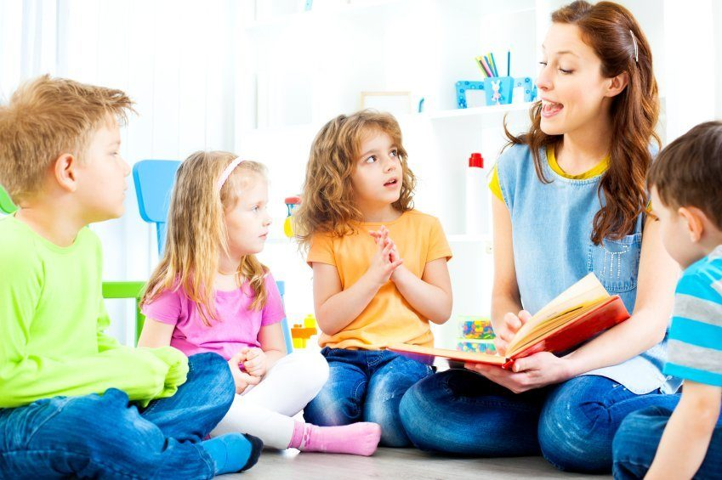
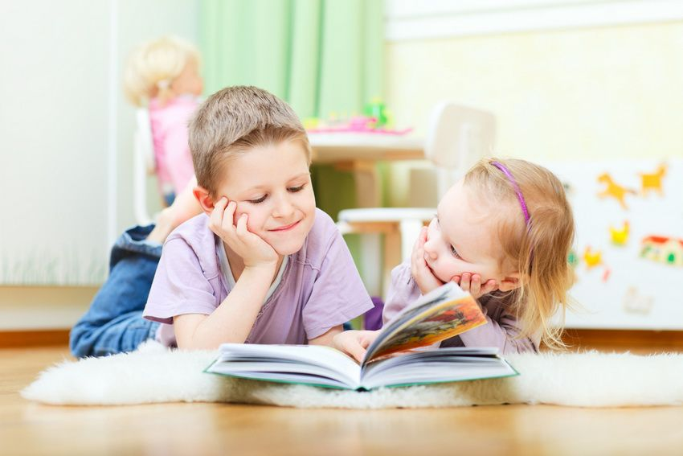
Март - Апрель
Творческая гостиная
«Круг детского чтения. Художественное произведение как смысловой фон для
культурных практик»
Аудитория слушателей :
- заместители заведующих
- старшие воспитатели
- воспитатели
- педагоги-психологи
- музыкальные руководители
- учителя-логопеды
- учителя – дефектологи
Контакты:
отдел развития дошкольного образования, тел. 48-21-72
2021 год
Notes:
Оригинальные шаблоны для презентаций: https://presentation-creation.ru/powerpoint-templates.html
Бесплатно и без регистрации.

Slide 6
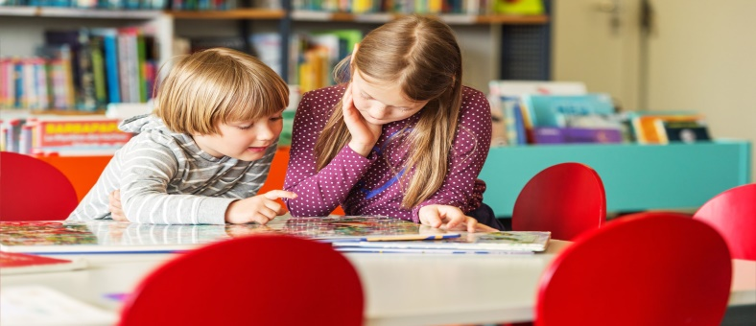
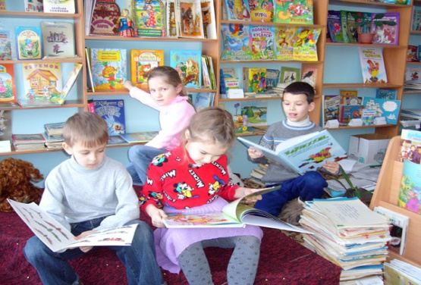
Март - Апрель
Творческая гостиная
«Круг детского чтения. Художественное произведение как смысловой фон для
культурных практик»
Неделя мастер – классов:
- воспитатели
- учителя-логопеды
- педагоги-психологи
- учителя-дефектологи
- музыкальные руководители
Темы:
- «Использование интерактивных развивающих игр для формирования у дошкольников устойчивого интереса к книге»
- «Приобщение детей к художественной литературе через организацию совместной проектно-игровой, досуговой и продуктивной деятельности»
- «Формирование любви к окружающему миру через чтение произведений Н.И. Сладкова, В.В. Бианки, Е.И. Чарушина»
- «Использование сюжетов Г. Цыферова для организации познавательно-исследовательской деятельности детей дошкольного возраста»
2021 год
Notes:
Оригинальные шаблоны для презентаций: https://presentation-creation.ru/powerpoint-templates.html
Бесплатно и без регистрации.

Slide 7
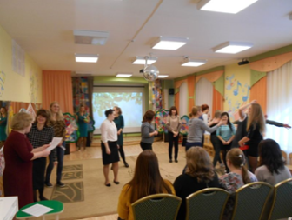
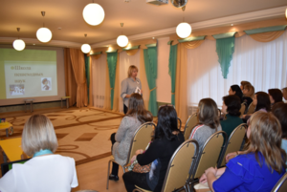
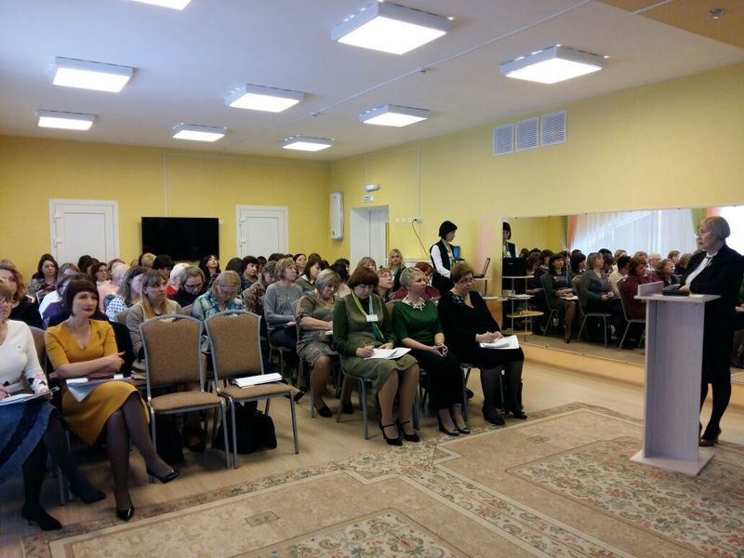
Апрель - Май
Лаборатория профессионального-мастерства
«Развитие социально-коммуникативных компетенций дошкольников»
Аудитория слушателей:
- заместители заведующих
- старшие воспитатели
- педагоги-психологи
- воспитатели
- музыкальные руководители
- учителя-логопеды
- педагоги дополнительного образования
Контакты:
отдел развития дошкольного образования, тел. 48-21-72
2021 год
Notes:
Оригинальные шаблоны для презентаций: https://presentation-creation.ru/powerpoint-templates.html
Бесплатно и без регистрации.

Slide 8
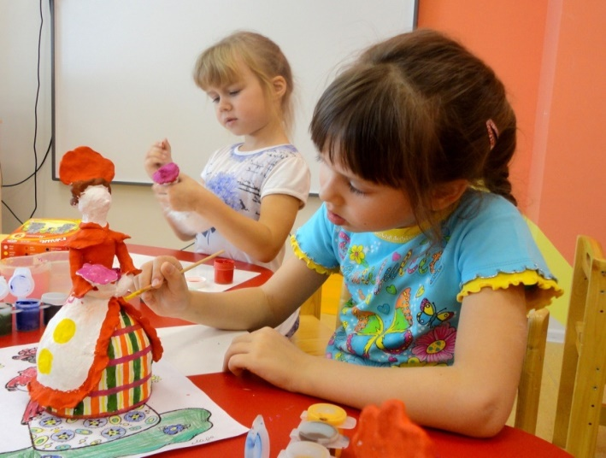
Апрель - Май
Лаборатория профессионального мастерства
«Развитие социально-коммуникативной компетенции дошкольников»
Неделя мастер – классов:
- воспитатели
- музыкальные руководители
- педагоги дополнительного образования
- инструкторы по физической культуре
- педагоги-психологи
Темы:
- «Использование современных образовательных технологий в системе работы с детьми по ознакомлению их с родным городом»
- «Развитие коммуникативных навыков через музыкальную деятельность»
- «Дополнительное образование в патриотическом воспитании детей дошкольного возраста»
- «Декоративно-прикладное искусство в нравственно-патриотическом воспитании дошкольников»
- «Формирование у детей дошкольного возраста основ безопасности в быту, социуме, природе, на дороге посредством использования информационных технологий»
2021 год
Notes:
Оригинальные шаблоны для презентаций: https://presentation-creation.ru/powerpoint-templates.html
Бесплатно и без регистрации.

Slide 9
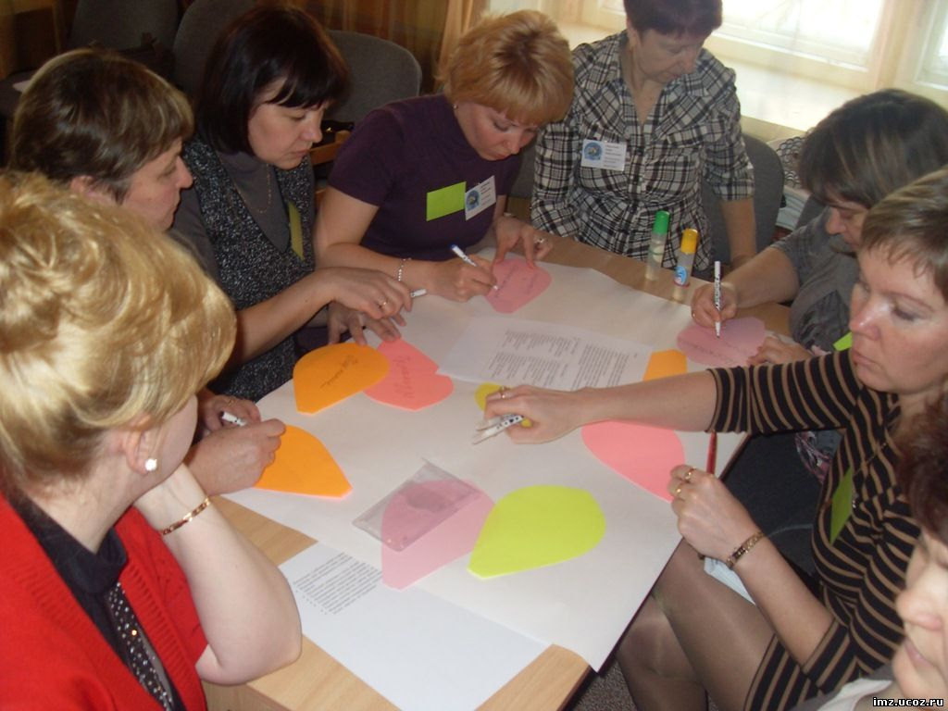
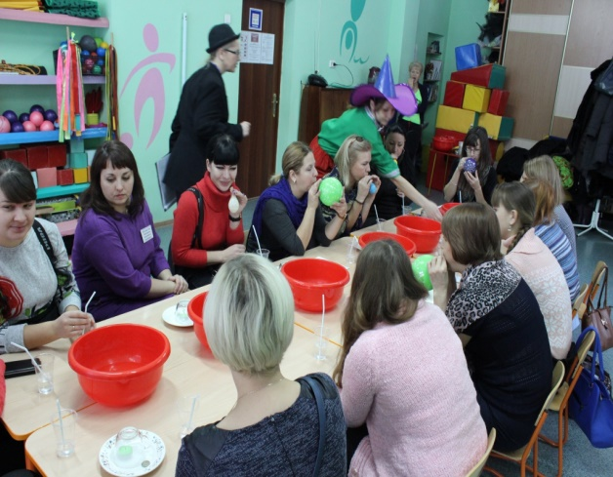
Октябрь-Ноябрь
Педагогический телемост
«Формирование естественно-научных представлений и основ экологической грамотности у детей дошкольного возраста»
Аудитория слушателей :
- заместители заведующих
- старшие воспитатели
- педагоги-психологи
- воспитатели
- музыкальные руководители
- учителя-логопеды
- педагоги дополнительного образования
- инструкторы по физической культуре
Контакты:
отдел развития дошкольного образования, тел. 48-21-72
2021 год
Notes:
Оригинальные шаблоны для презентаций: https://presentation-creation.ru/powerpoint-templates.html
Бесплатно и без регистрации.

Slide 10
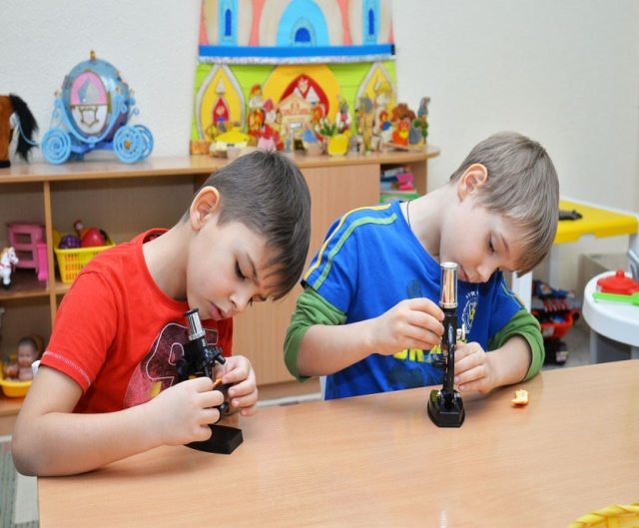
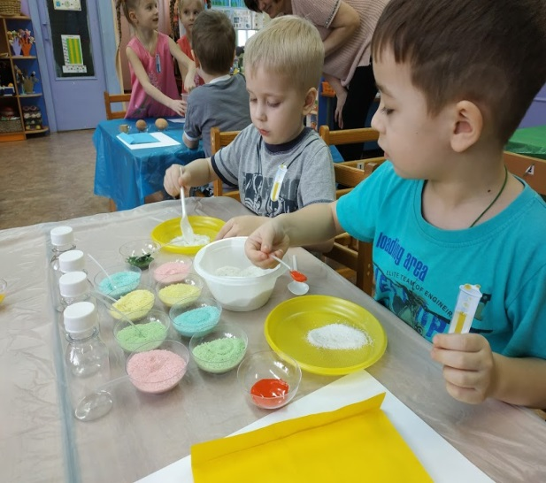
Апрель - Май
Педагогический телемост
«Формирование естественно-научных представлений и основ экологической грамотности у детей дошкольного возраста»
Неделя мастер – классов:
- воспитатели
- музыкальные руководители
- педагоги дополнительного образования
- инструкторы по физической культуре
Темы:
- «Формирование географических представлений у детей старшего дошкольного возраста посредством современных образовательных технологий»
- «Формирование исследовательских умений дошкольников в процессе экспериментирования»
- «Познавательно-исследовательская деятельность дошкольников. Необычные исследования обычных вещей»
- «Формирование у дошкольников представлений о неживой природе»
- «Вторая жизнь бытовых отходов, или сбережем планету вместе»
2021 год
Notes:
Оригинальные шаблоны для презентаций: https://presentation-creation.ru/powerpoint-templates.html
Бесплатно и без регистрации.

